Slide 1


Slide 2


Slide 3
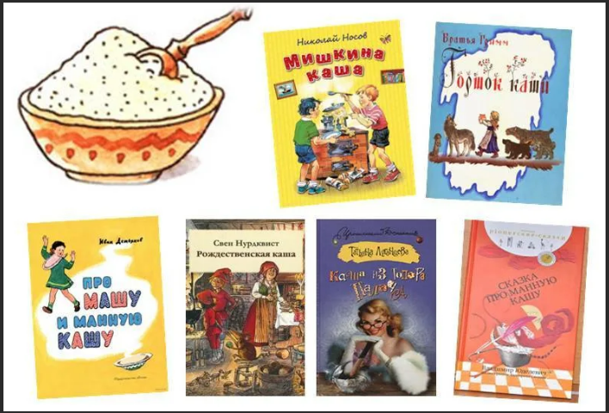

Slide 4


Slide 5


Slide 6
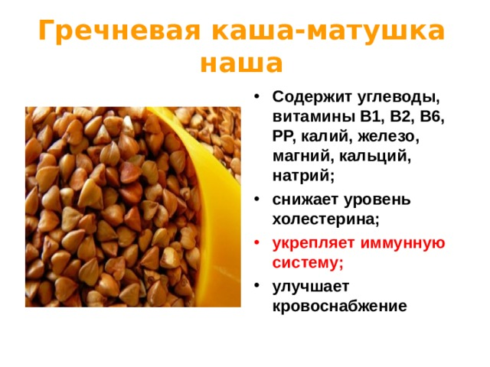

Slide 7
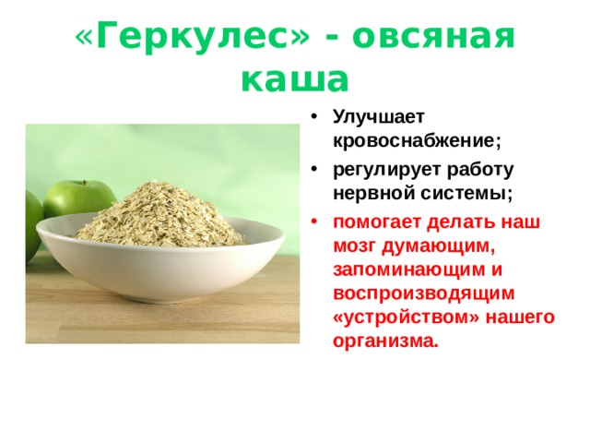

Slide 8
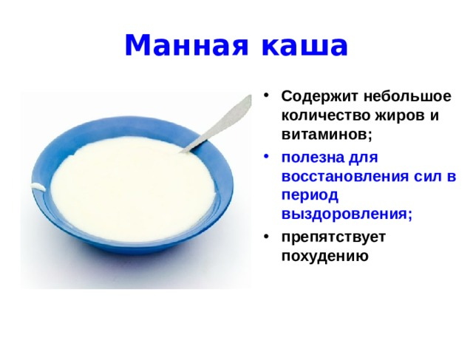

Slide 9
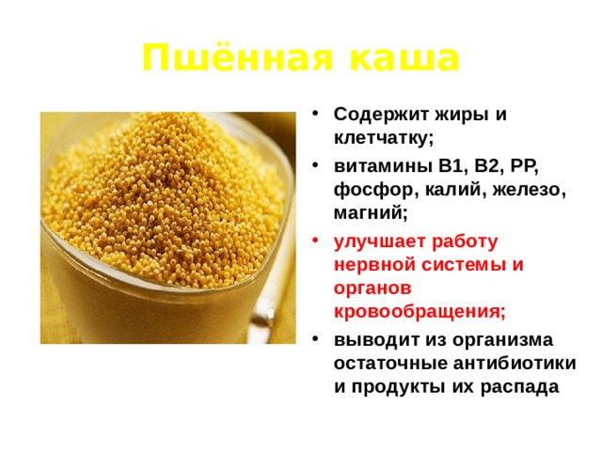

Slide 10
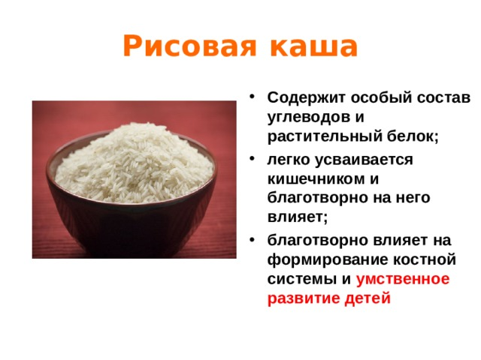

Slide 11
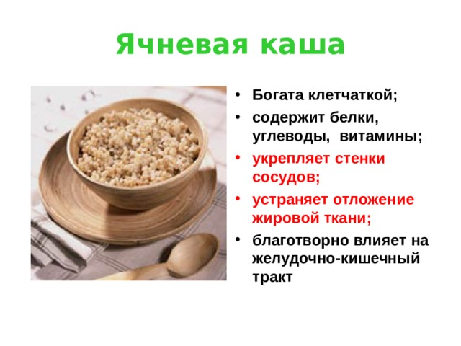

Slide 12
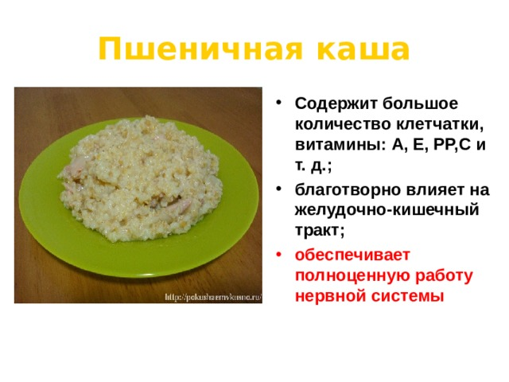

Slide 13
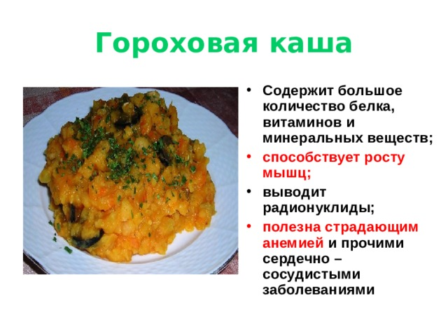

Slide 14
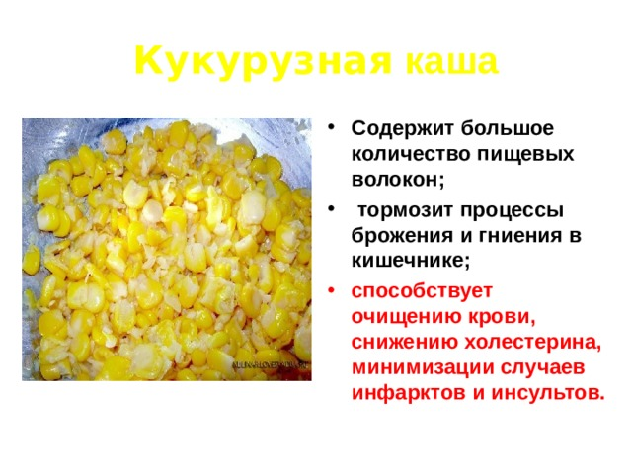
Кукурузная каша

Slide 15
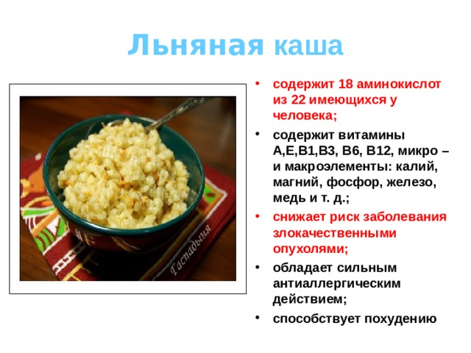

Slide 16
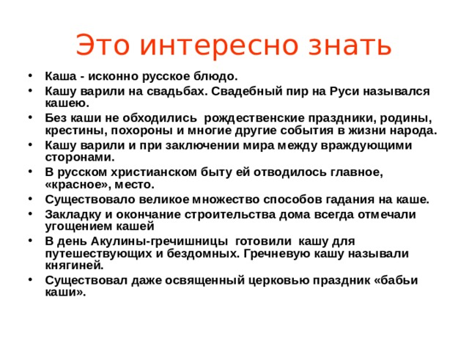

Slide 17
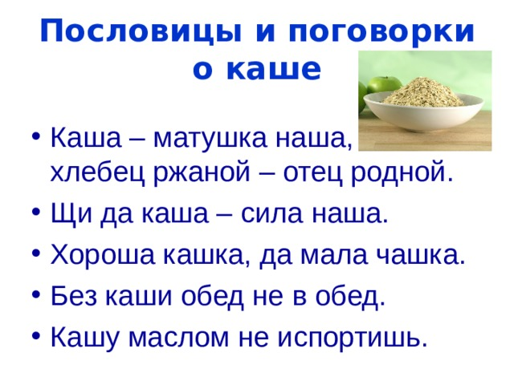

Slide 18
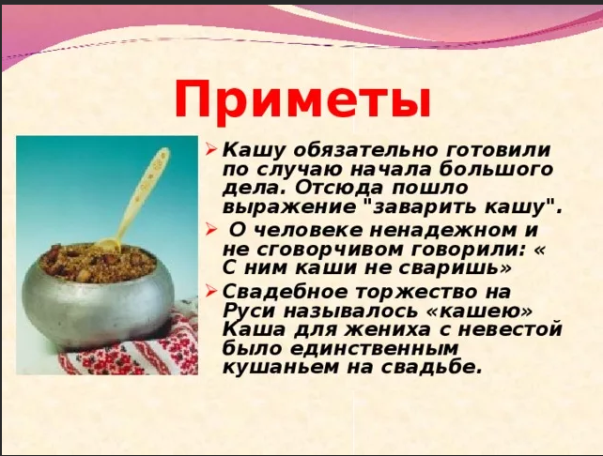

Slide 19
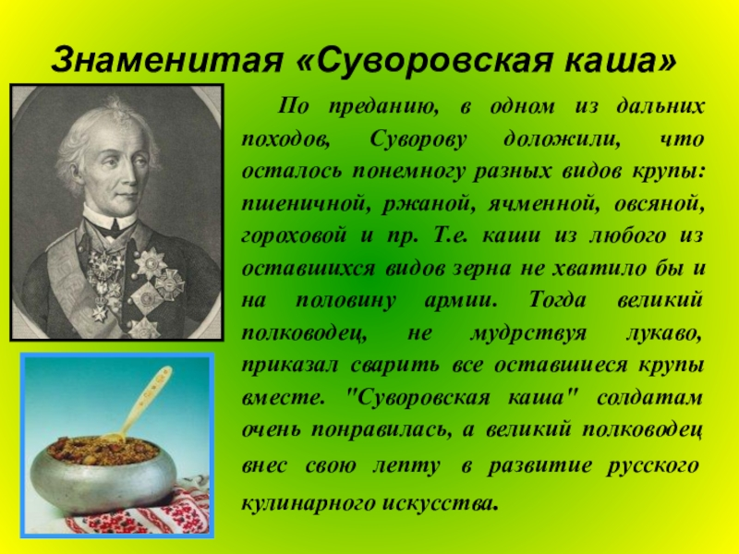

Slide 20
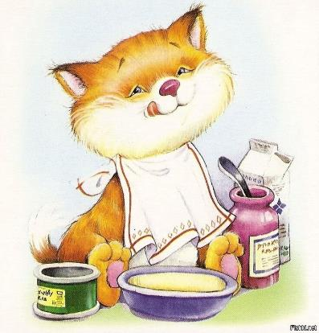
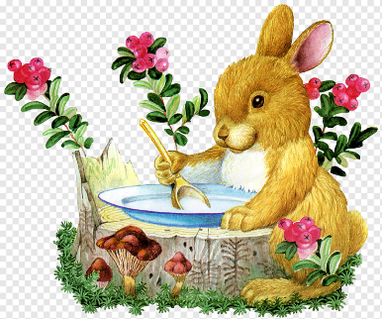
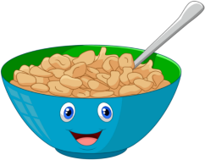
Конкурс фотографий
«Кашу свари, да и в рот положи»

Slide 21
Положение о конкурсе фотографий
«Кашу свари, да и в рот положи»
Конкурс проводится с 09.10 – 13.10.2023 года
В конкурсе участвуют обучающиеся 1-4 классов (до 3 фотографии от класса)
Для участия в конкурсе необходимо сделать интересное фото (индивидуальное, семейное) в соответствии с темой конкурса. Фото распечатать форматом 20/30.
Работы сдаются в библиотеку не позднее 13 октября 14.00
Критерии оценки:
- креативный подход
- соответствие тематике конкурса
Конкурс оценивает жюри:
библиотекарь – Г.В. Амеличкина
библиотекарь – Я.А. Фимочкина
педагог-организатор – О.П. Щетнева
Итоги конкурса подводятся на линейке 16 октября в 10.25 в актовом зале. Победители награждаются грамотами.

Slide 22
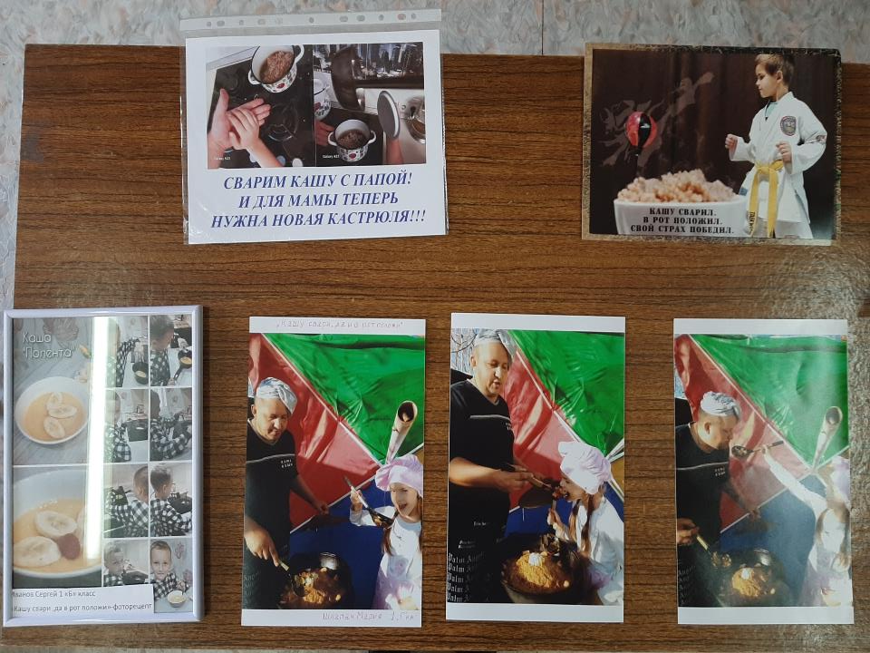

Slide 23
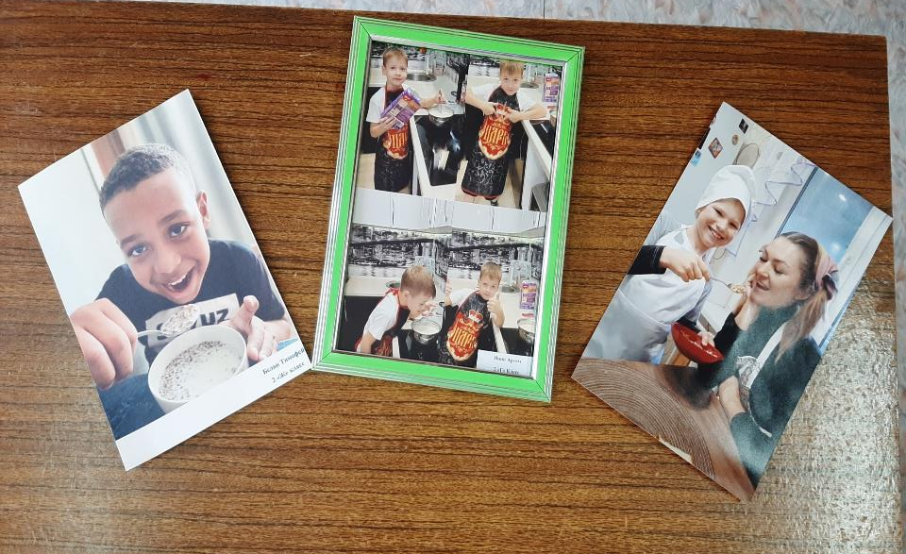

Slide 24
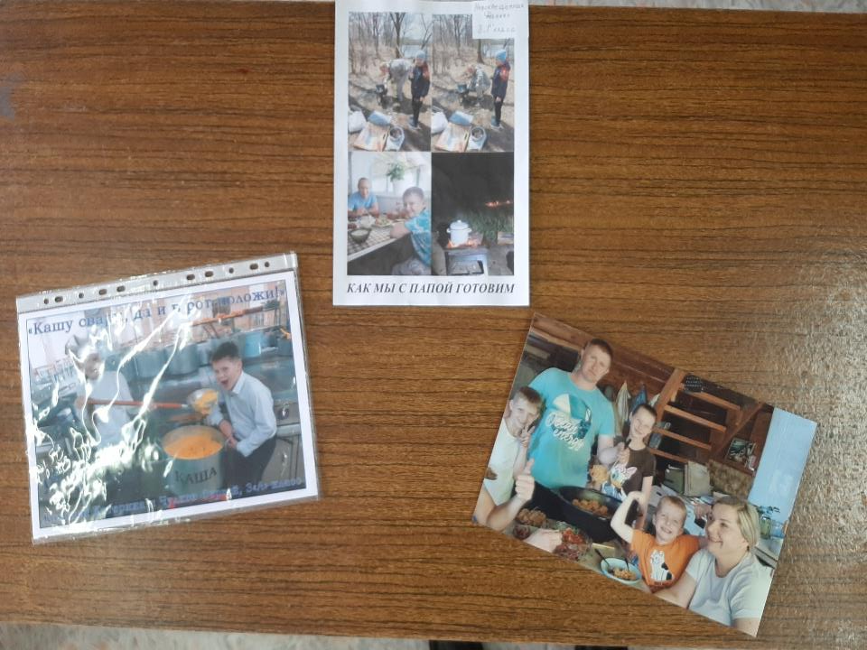

Slide 25
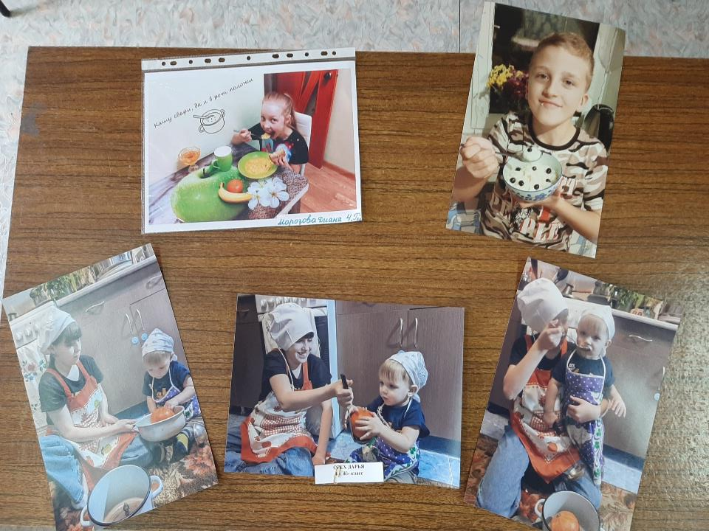

Slide 26
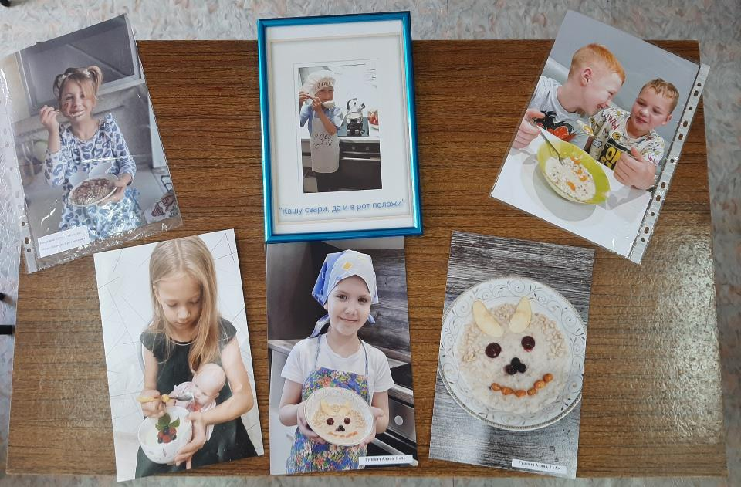

Slide 27
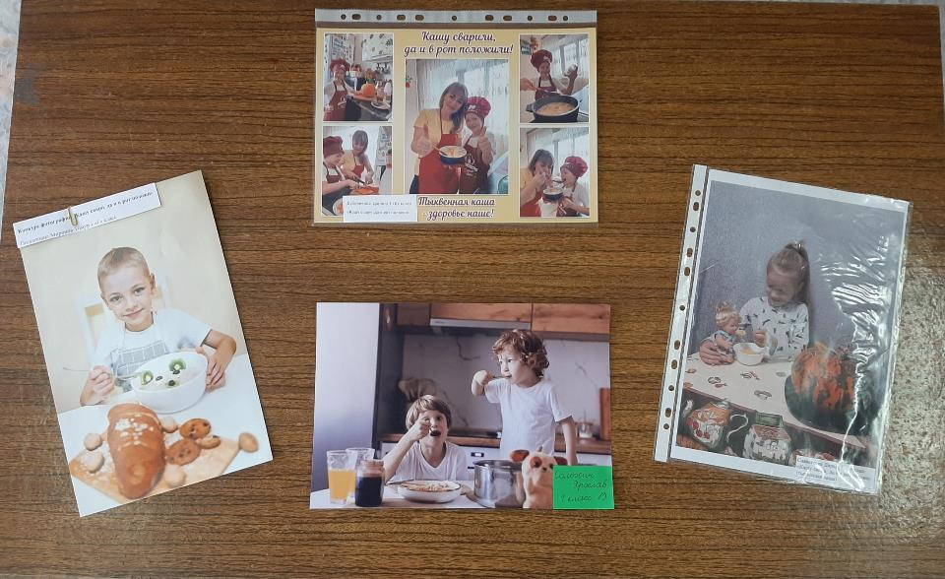

Slide 28
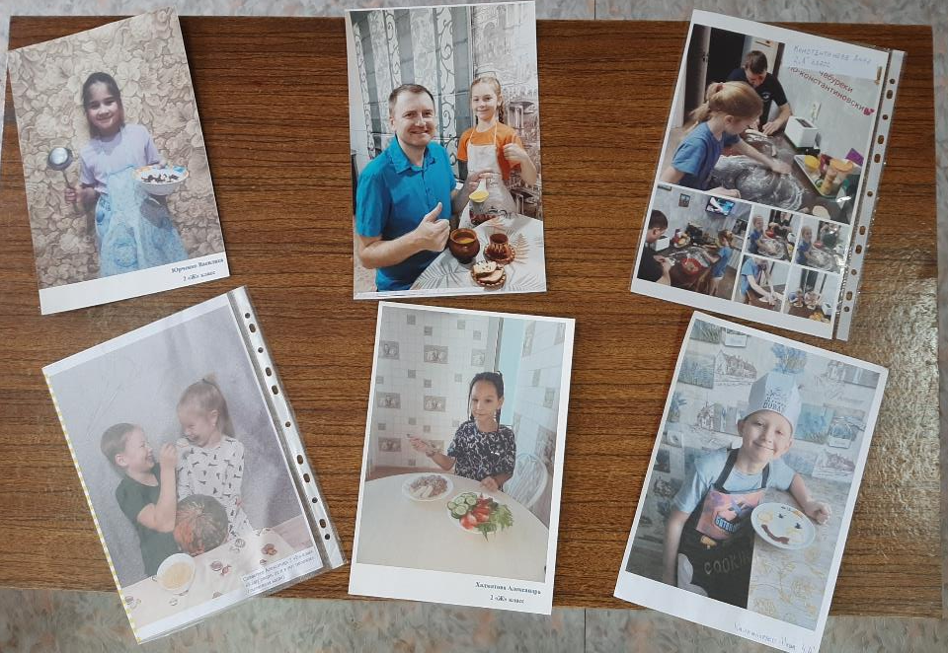

Slide 29
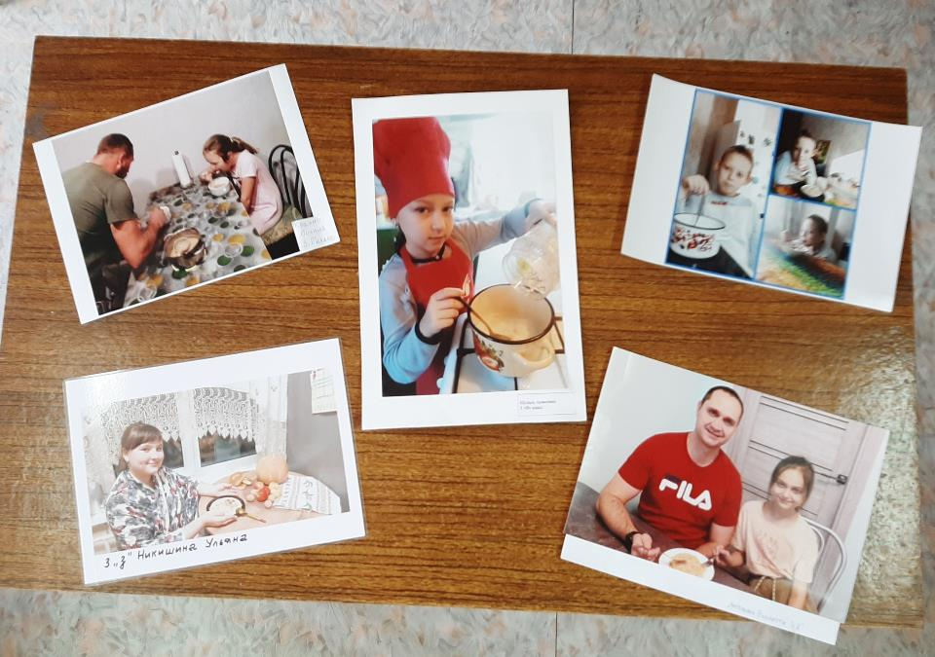

Slide 30
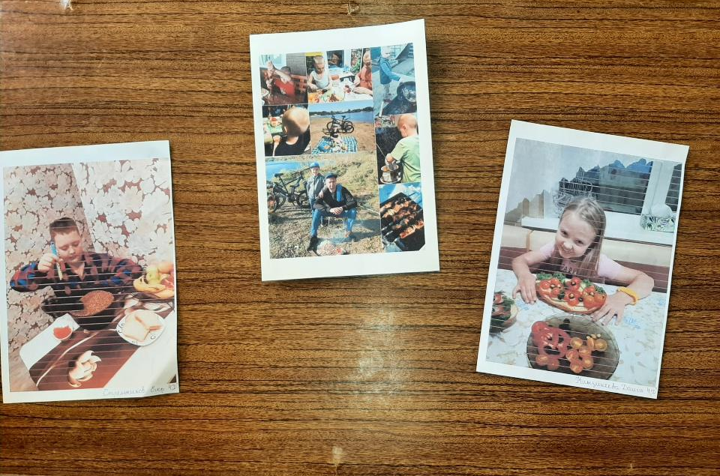

Slide 31
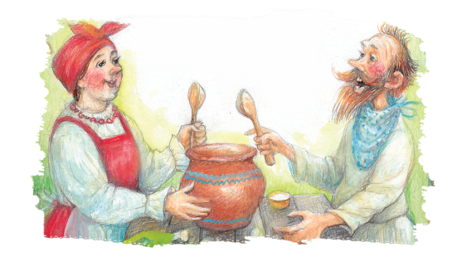
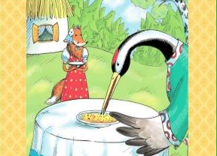

Конкурс рецептов
«Кушайте кашу и будьте здоровы!!!»

Slide 32
Положение о конкурсе рецептов
«Кушайте кашу и будьте здоровы»
Конкурс проводится с 09.10 – 13.10.2023 года
В конкурсе участвуют обучающиеся 1-4 классов (один лучший рецепт от класса сдаётся на общешкольный конкурс)
Для участия в конкурсе необходимо рецепт каши оформить на листе А4 в печатном варианте. Для оформления можно использовать рисунки, картинки, фото.
Работы сдаются в библиотеку не позднее 13 октября 14.00
Критерии оценки:
- интересное содержание рецепта
- эстетическое оформление
Конкурс оценивает жюри:
библиотекарь – Г.В. Амеличкина
библиотекарь – Я.А. Фимочкина
педагог-организатор – О.П. Щетнева
Итоги конкурса подводятся на линейке 16 октября в 10.25 в актовом зале. Победители награждаются грамотами.

Slide 33
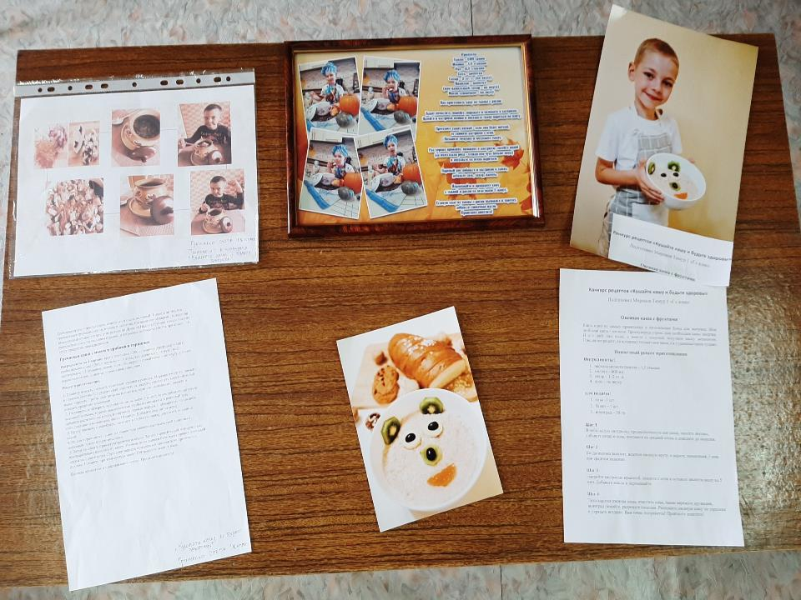

Slide 34
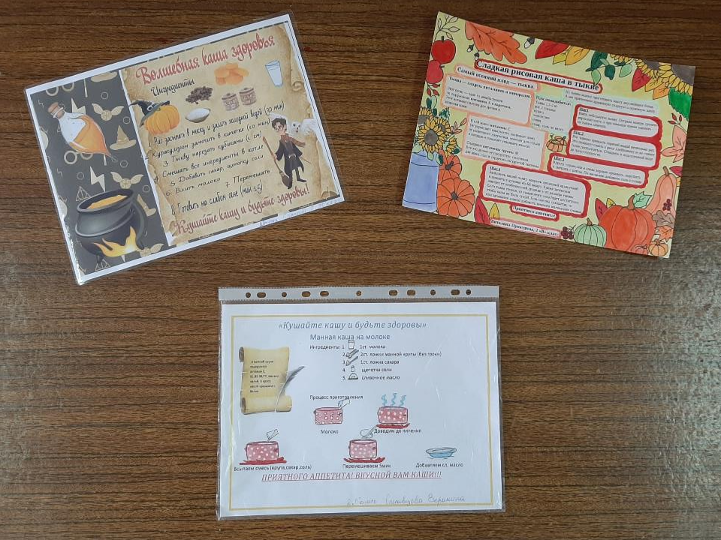

Slide 35
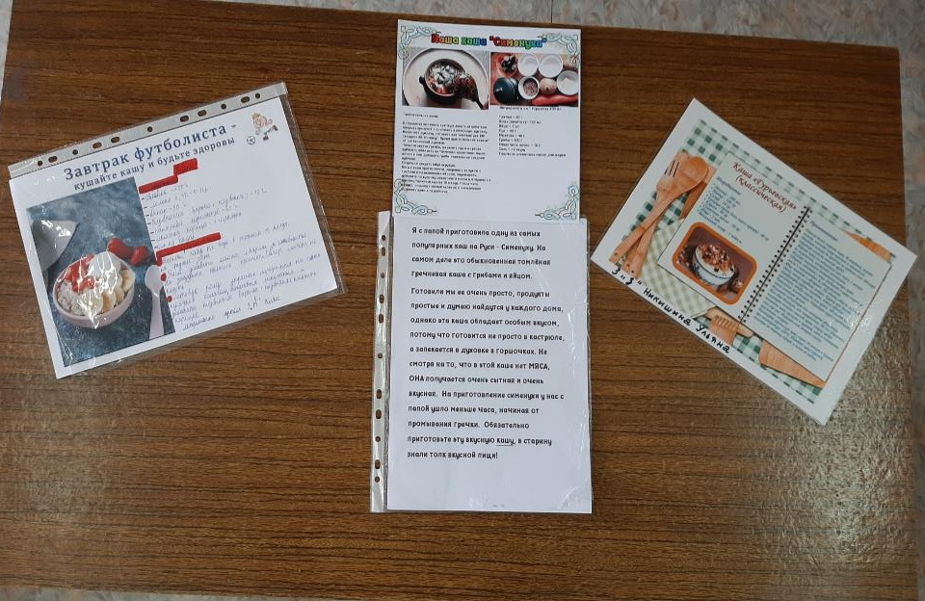

Slide 36
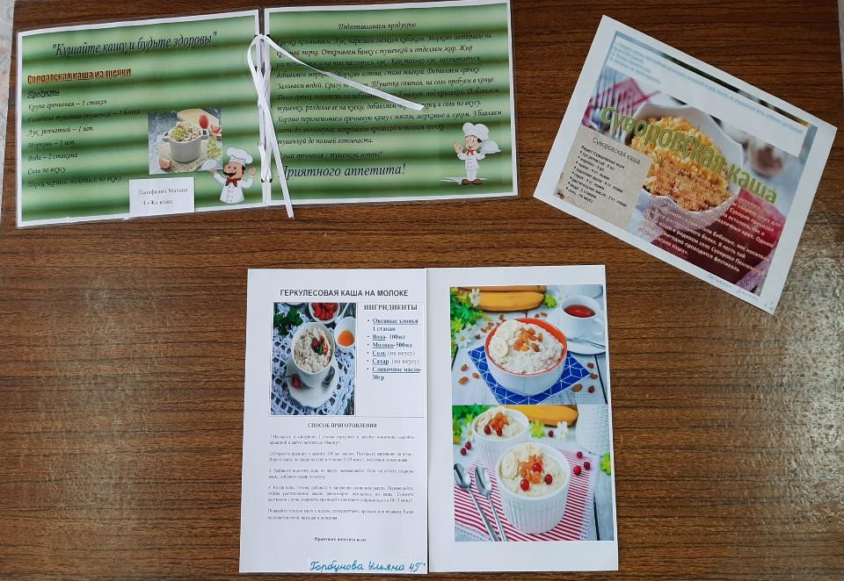

Slide 37
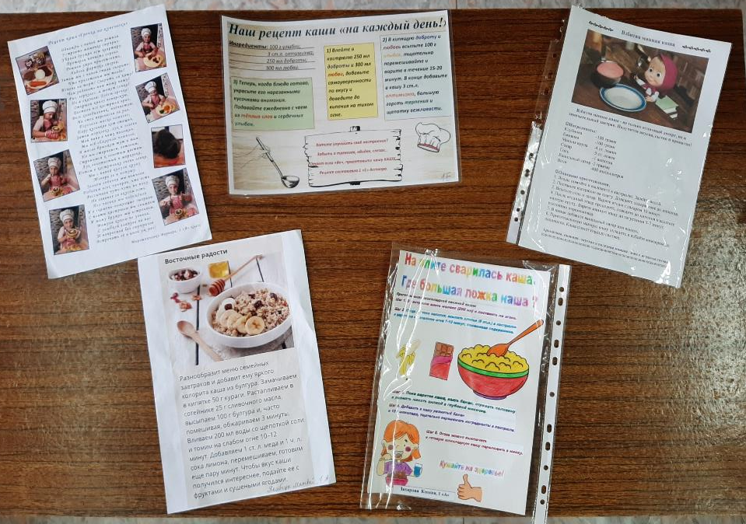

Slide 38
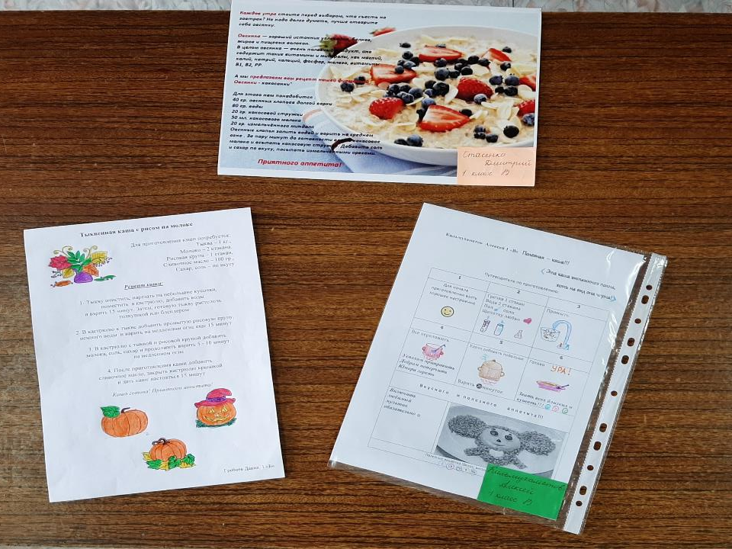

Slide 39
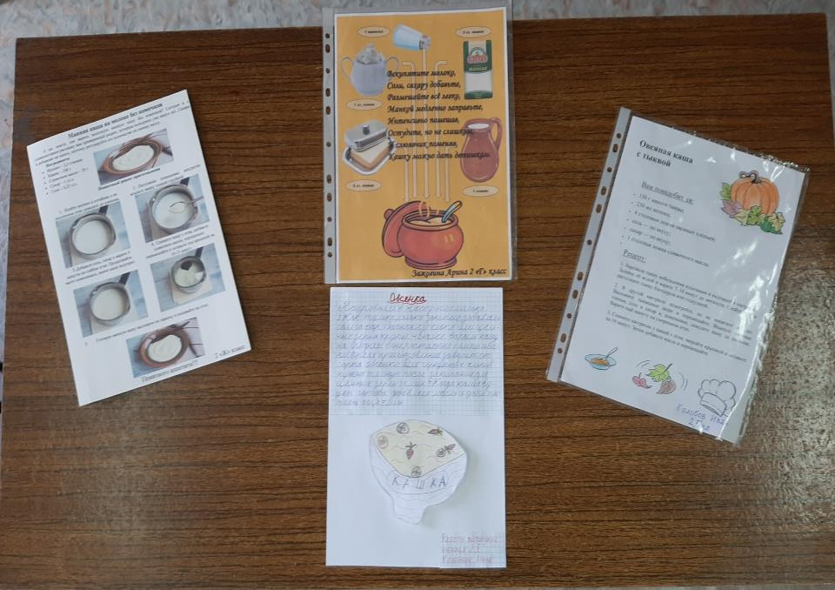

Slide 40
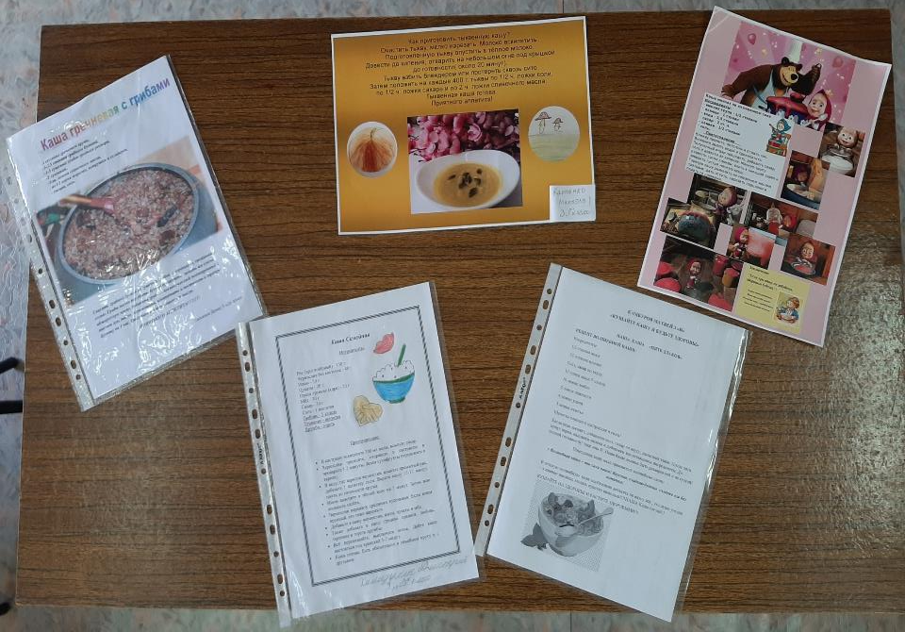

Slide 41
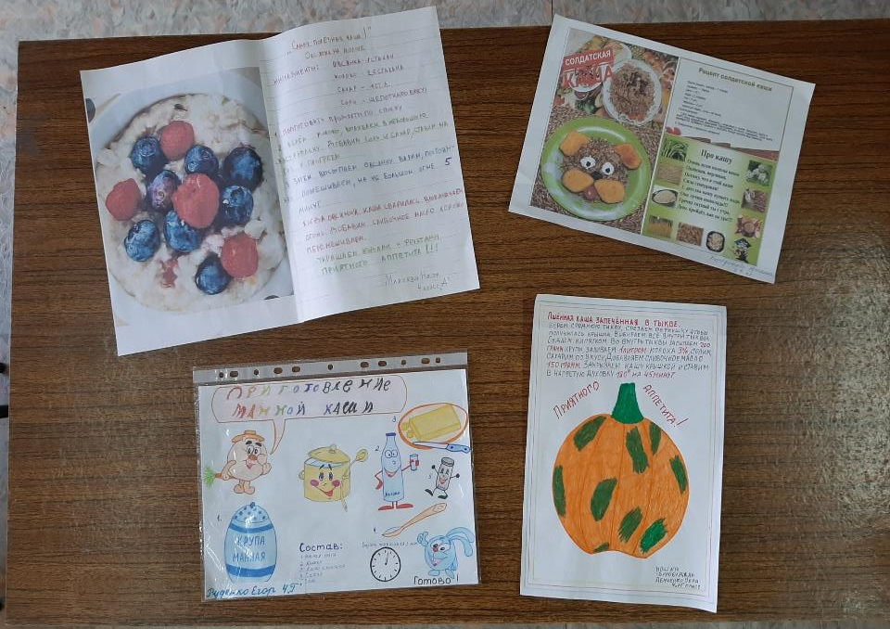

Slide 42
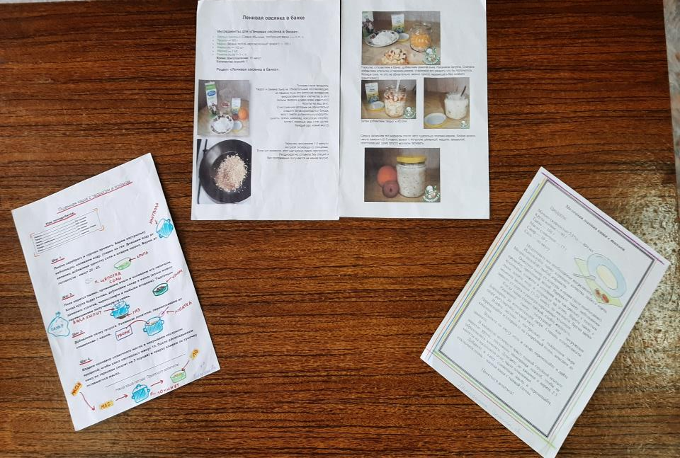

Slide 43
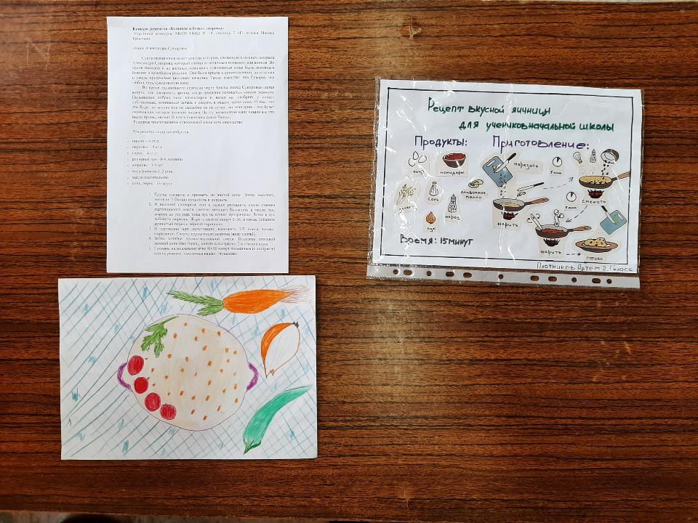

Slide 44


